Slide 1
MIK Tárgygráf
Szoftverfejlesztés beadandó

Slide 2
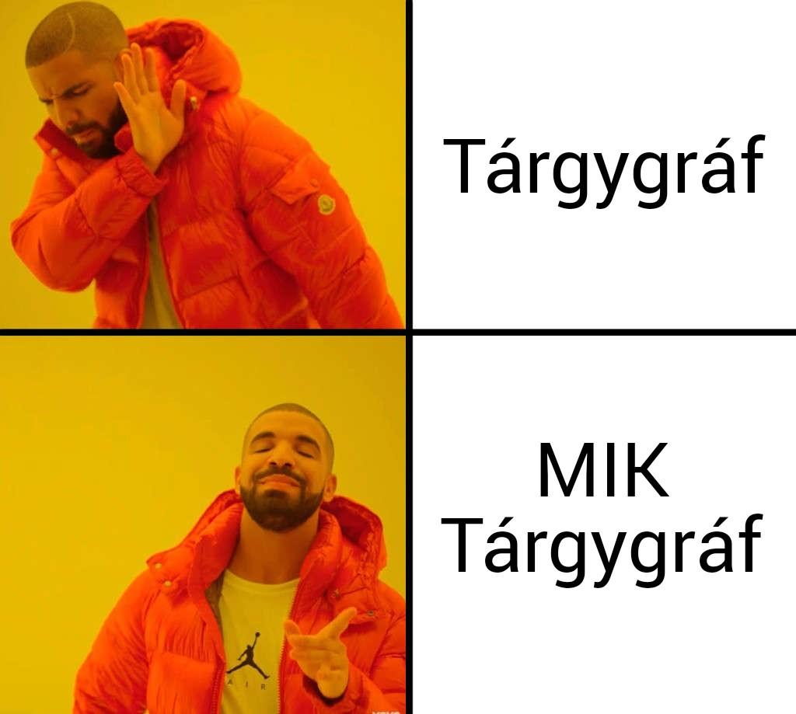
<szám>

Slide 3
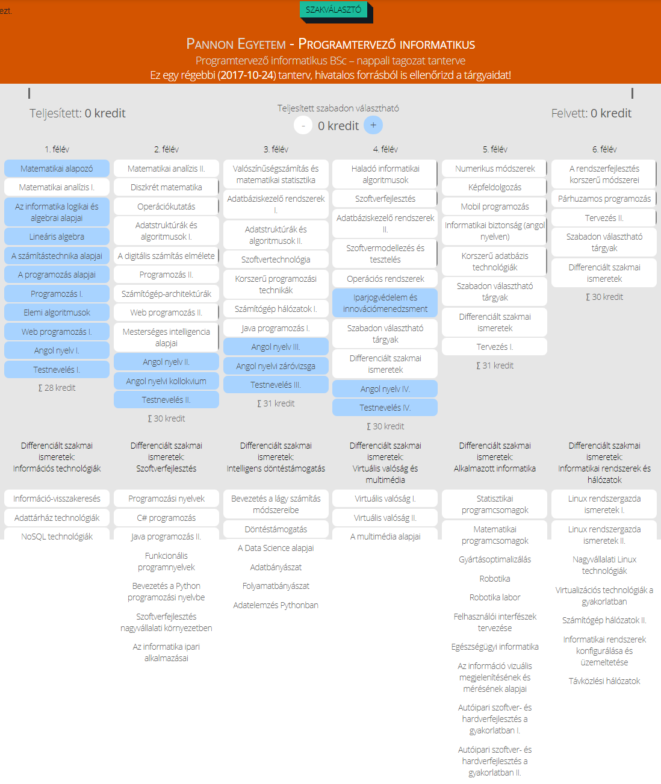
Jelenlegi tárgygráf
Nem aktuális
Tárgynevek/épülések változása
Egyszerre több tanterv
Másik eszközre nem átvihető
Internet szükséges a használatához
<szám>

Slide 4
Az új tárgygráf
Login funkció
Offline használat - desktop verzió
Könnyebb használat
Aktuális, személyre szabott tartalom
Tárgyak megjelenítése félévenként, csoportokban
<szám>

Slide 5
Az új tárgygráf
“Hiányzó” kreditek
csoportbontásban is
Ráépülések, előfeltételek jelzése
Tárgyinformációk megjelenítése
<szám>

Slide 6

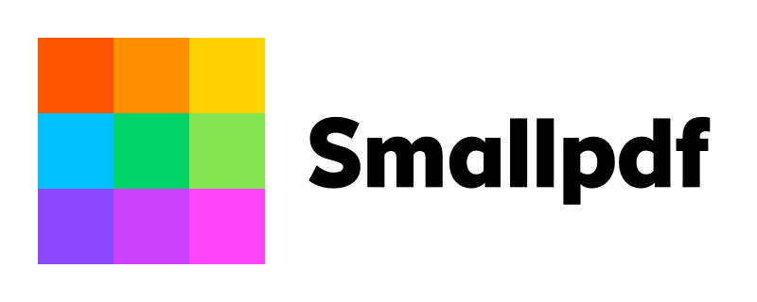
Használt technológiák
Microsoft Visual Studio 2019 - Version 16.4.5
Form application
NuGet packages
Excel (Office interop objects)
Online Pdf to Excel konvertálók
<szám>

Slide 7

Használt technológiák
SQLite
önálló, kisméretű ACID-kompatibilis relációs adatbázis-kezelő rendszer
alacsony az elérési idő (latency)
a teljes adatbázis egyetlen platformfüggetlen fájlban tárolódik a programot futtató számítógépen
NuGet package
<szám>

Slide 8
Legfőbb célok
Egy aktuális tárgygráf létrehozása
letisztult design-nal
Bejelentkezéssel a felhasználó több gépen is tudja használni
A MIK tanterveire működjön a program
<szám>

Slide 9
Köszönjük a figyelmet!
Készítette: Bittmann Rebeka, Lőrincz Beáta, Szabó Alexandra

